Slide 1
Интерактивный учебник по английскому языку
Подготовил студент группы ИСПк 204-52-00 Кривошеин Д.В.

Slide 2
Общие сведения
В ходе учебной практики был разработан интерактивный учебник по английскому языку. Это десктопное приложение, способствующее развитию знаний по английскому языку, а также их закрепление благодаря тестированию.
Приложение разработано на языке программирования Python с использованием основной библиотеки Tkinter.
Проблема: большинство аналогов требует постоянного и стабильного подключения к интернету.
Назначение разработки: основной функций создания приложения является создание удобной программы позволяющего пользователям ознакомится с темами и тестированием, а также выполнять это без регистрации и независящего от интернета.

Slide 3
Предметная область
Интерактивный учебник представляет собой учебный материал по английскому языку, который содержит различные темы по данной дисциплине, а также тестирование по выбранной теме. Программа может использоваться в учебных заведениях и при обучении на дому. Учебник может быть полезен преподавателям, ведущим уроки английского для учеников различных возрастов. Так же для самих учеников при подготовке к сдаче экзамена.

Slide 4
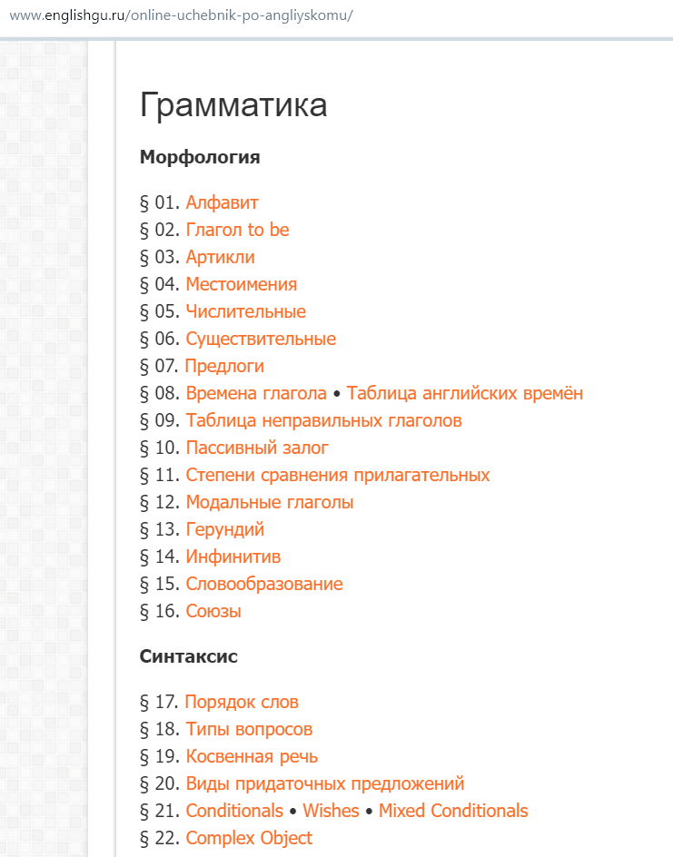
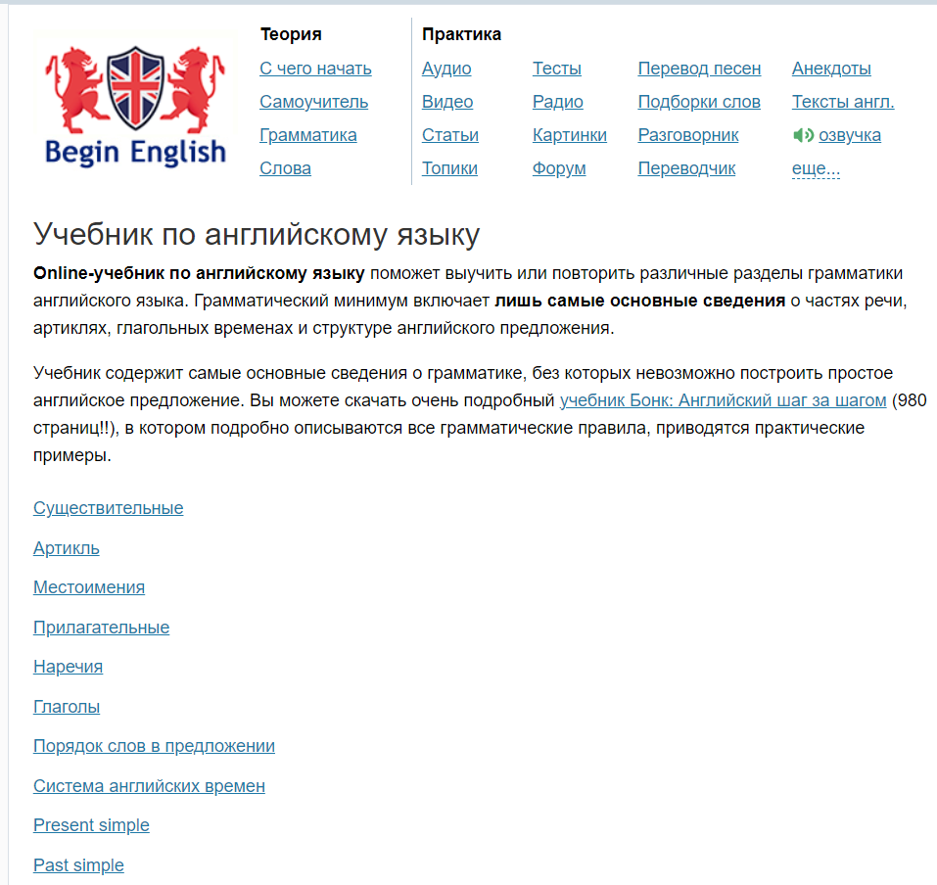
Аналоги интерактивного учебника по английскому языку

Slide 5
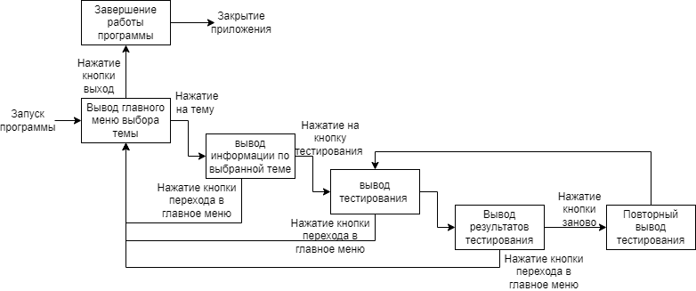
Проектирование

Slide 6
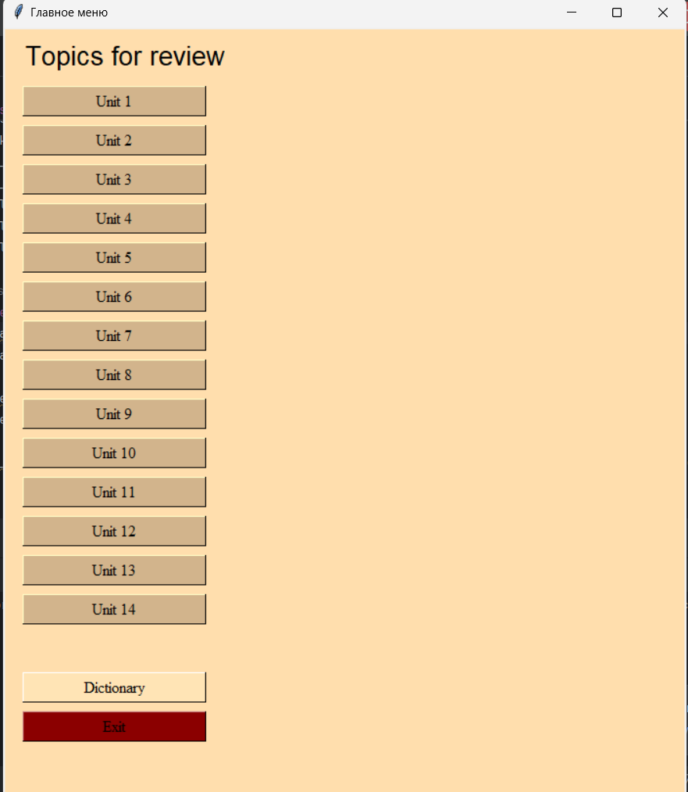
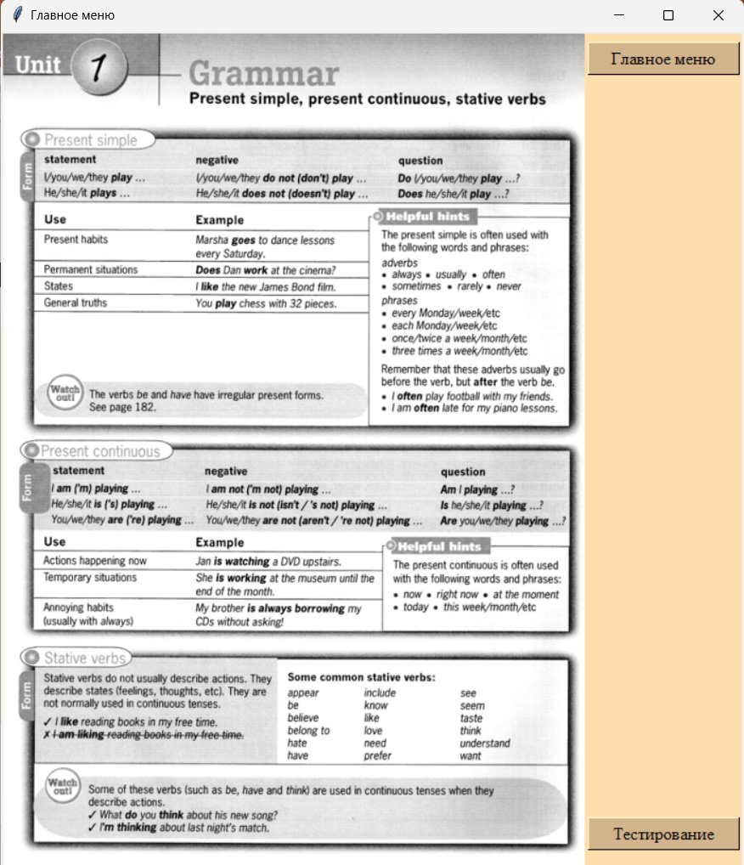
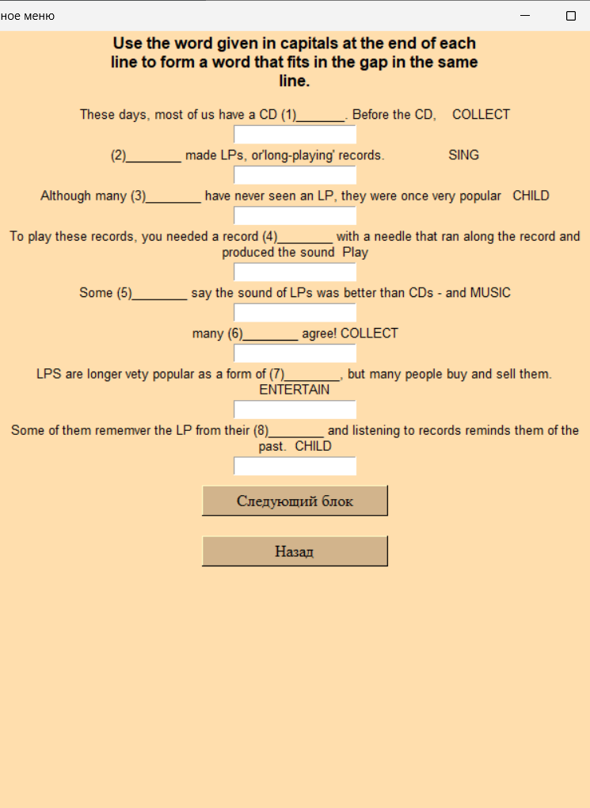
Реализация и результат

Slide 7
Вывод
В ходе выполнения учебной практики была разработан интерактивный учебник по английскому языку. Закреплены навыки языка программирования Python, освоены основные алгоритмы. Также изучена библиотека Tkinter, fitz и OS.
Проведены анализ предметной области, разработка программного кода, тестирование, а также написана отчётная документация.

